Slide 1
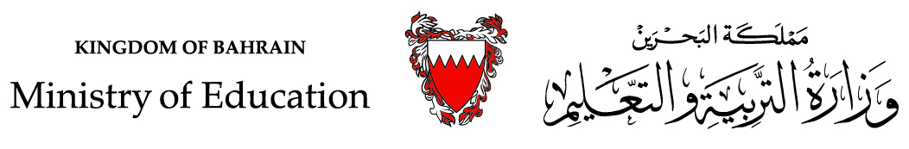
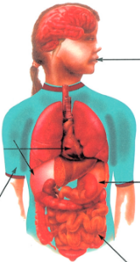
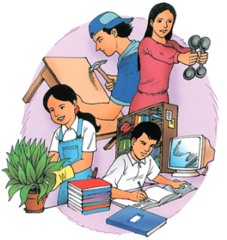
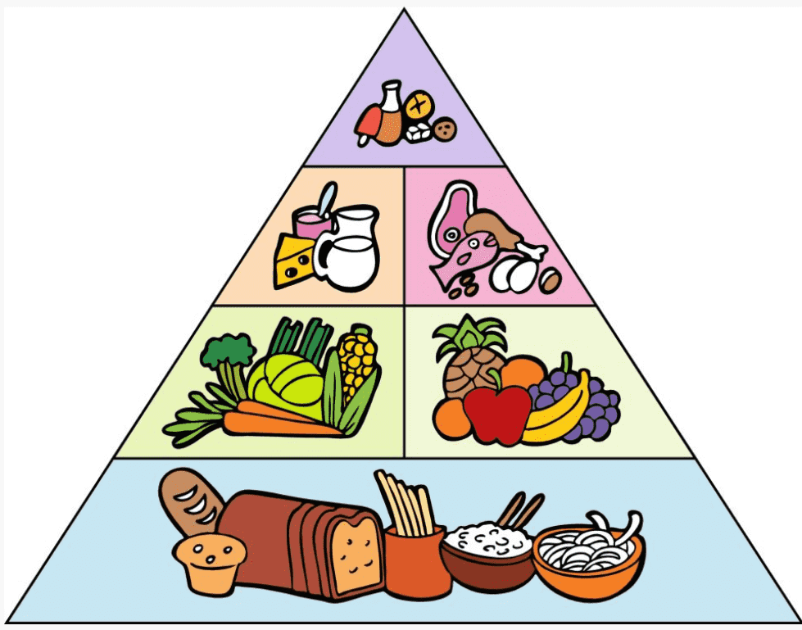
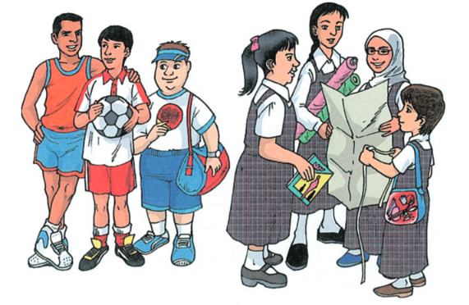
الدرس الأول الوحدة الثانية
" التغذية والصحة ”
1- أنا وجسمي. 2- أعمال أقوم بها وتحتاج إلى طاقة.
3- أتعرف كيفية تولّد الطاقة من الطعام.
4- الأطعمة الكربوهيدراتية في الدليل الهرمي الغذائي .
مادة التربية الأسرية
الصف السادس الابتدائي
الصفحة 51-66
الدرس الأول - وحدة الغذاء والصحة -مادة التربية الأسرية-الصف السادس الابتدائي

Slide 2


  أهداف الدرس الأول
  في نهاية الدرس سيكون الطالب قادرًا على أن :
يذكر اسباب حاجة الجسم إلى الطاقة التي يحصل عليها من الطعام.
يعطي أمثلة من الأعمال اليومية التي يقوم بها وتحتاج إلى طاقة.
يصنف الأطعمة التي تعطي الجسم طاقة تبعًا لمصدرها.
يتعرف إلى كيفية تولد الطاقة من الطعام بعد أنتهاء عملية الهضم.
يفسر أهمية حصول الجسم على الطاقة من الأطعمة الغنية بالمواد الكربوهيدراتية وليس من المواد البروتينية والدهنية.
الدرس الأول - وحدة الغذاء والصحة - مادة التربية الأسرية-الصف السادس الابتدائي

Slide 3
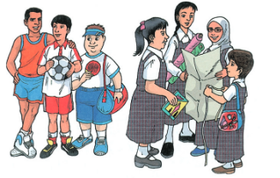
الوحدة الثانية :-الدرس الأول – أنا وجسمي
نشاط تدريبي رقم( 1) هل أنت راضي عن شكل جسمك وصحتك ؟
أكون راضي عندما أشعر بأنني بصحة وعافية.
ما أهم الوسائل للمحافظة على صحة أجسامنا ؟
اختيار الغذاء الصحي
ما معنى الطاقة ؟
أتعرف لماذا؟
يحسن مظهر أجسامنا
هي قدرة الجسم على القيا م بالحركة وأداء الأعمال.
لأنة يمنحنا القدرة على التركيز \
\ يحسن مظهر أجسامنا \ يزيد من جمال أسنانا
يحمينا من الأصابة بلأمراض \ يحسن من حالتنا النفسية
الدرس الأول - وحدة الغذاء والصحة -مادة التربية الأسرية-الصف السادس الابتدائي

Slide 4
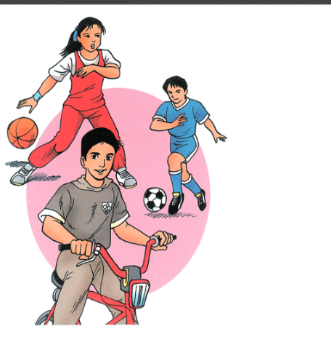
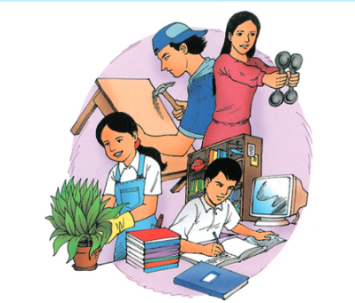
أعمال أقوم بها وتحتاج إلى طاقة
ما هي الأطعمة التي تمدنا بالطاقة وأفضلها ؟
نشاط تدريبي رقم( 2) لماذا يحتاج الجسم إلى الطاقة؟
للقيام بالعمليات الحيوية كالهضم والتنفس
وضخ الدم
وبناء الخلايا وصيانتها
وتنقية الدم من الفضلات
للقيام بالأعمال المختلفة مثل الجري والسباحة واللعب
أن أهم مصدر للطاقة في وجباتنا اليومية وأفضلها هو الأطعمة التي تحتوي على المواد الكربوهيدراتية.
ما المقصود بالكربوهيدرات ؟
هو أسم كميائي لمجموعة كبيرة من المواد أهمها وأكثرها فائدة للجسم هي النشويات والسكريات وسميت بذلك لأن تركيبها الكميائي يتكون من ذرات كربون وهيدروجين وأوكسجين.
اكتب قائمة بالأعمال الجسدية التي قمت بها يوم أمس، وتحتاج إلى طاقة ؟
لعب كرة القدم
المذاكره
تقديم المساعدة لوالدتي في ترتيب المنزل
الدرس الأول - وحدة الغذاء والصحة -مادة التربية الأسرية-الصف السادس الابتدائي

Slide 5
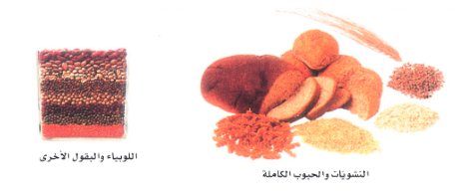
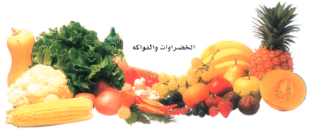
أعمال أقوم بها وتحتاج إلى طاقة
نشاط تدريبي رقم( 2) لماذا يفضل جسم الأنسان الحصول على الطاقة من الأطعمة الكربوهيدراتية؟
لأن ذلك يعود إلى جودة نوعية ما تطلقه من وقود، ولأنها تحتوي على مواد غذائية أساسية أخرى كالمعادن والفيتامينات والألياف الضرورية لتنظيف الأمعاء والمحافظة عليها سليمة من ترسب الفضلات والعفن.
النشويات والحبوب الكاملة
من أين يحصل الناس في البحرين على الطاقة الازمة للجسم ؟
الخضراوات والفواكهه
اللوبيا والبقوليات
الدرس الأول - وحدة الغذاء والصحة - مادة التربية الأسرية-الصف السادس الابتدائي

Slide 6
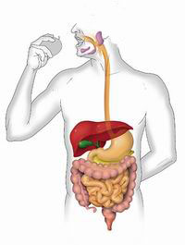
الأنشطة التقييمية للهدف الأول الثاني والثالث
هي قدرة الجسم على القيا م بالحركة وأداء الأعمال.
س1:ما معنى الطاقة ؟
الوظائف الجسدية
العمل
الرسم
الصلاة
العب
المذاكره
س2:لماذا يحتاج الجسم إلى طاقة ؟
تنقية الدم
بناءالخلايا
ضخ الدم
التنفس
كالهضم
الوظائف الحيوية
ما هو مصدر الطاقة وأفضلها في وجبات الطعام اليومية ؟
...................................................
الكربوهيدرات
س3: من أين يحصل الناس في البحرين على الطاقة اللازمة للجسم؟
لماذا يفضل جسم الأنسان الأطعمةالكربوهيدراتية ؟
...........................................................
اللوبيا والبقوليات
النشويات والحبوب الكاملة
الخضراوات والفواكهه
لأن ذلك يعود إلى جودة نوعية ما تطلقه من وقود
الدرس الأول - وحدة الغذاء والصحة -مادة التربية الأسرية-الصف السادس الابتدائي

Slide 7
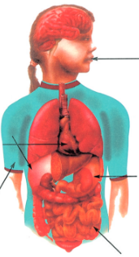
أتعرف كيفية تولد الطاقة من الطعام
2 - معالجة الطعام
يعالج الكبد جسيمات الطعام ويحولها إلى أصغر حجما.
نشاط تدريبي رقم( 3) أقراء الفقرة من الكتاب صفحة 57
1- الهضم
يدخل الطعام إلى الجهاز الهضمي عبر الفم ويتم المضغ الجيد للطعام.
3- النقل
يضخ القلب جزيئات الطعام في الدورة الدموية من الكبد إلى كل خلية في الجسم .
تتابع الأحماض والمواد الهاضمة (الأنزيمات) في المعدة معالجة الطعام وتحويلة إلى (سكر جلوكوز )ومواد غذائية أخرى.
4 – احتراق جزيئات الطعام ( الأيض )
تمتص كل أنواع خلايا الجسم جزيئات الطعام التي تحترق مع الأكسجين الذي تحمله كريات الدم في أثناءالتنفس لتوليد الطاقة .
يصل الطعام إلى الأمعاء الدقيقة تتولى الأنزيمات تفكيك جزيئات الطعام ثم تنتقل الجزيئات إلى شرايين الدم الدقيقة في جدران الأمعاء التي تنقلها إلى الكبد.
الدرس الأول - وحدة الغذاء والصحة -مادة التربية الأسرية-الصف السادس الابتدائي

Slide 8
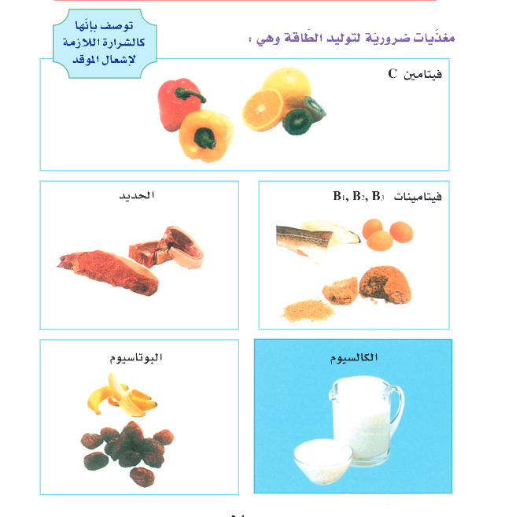
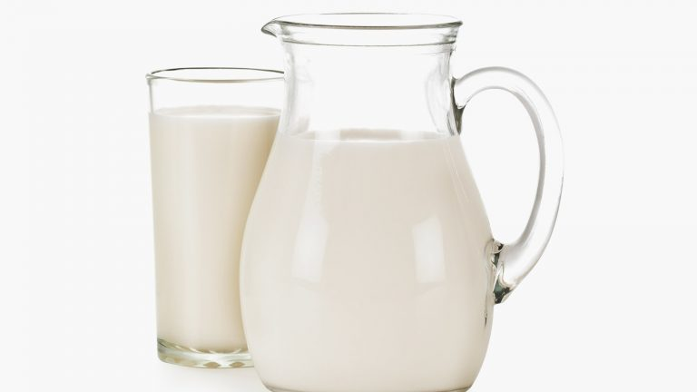
أتعرف كيفية تولد الطاقة من الطعام
اقراء الحوار من الكتاب ص 59
مغذيات ضرورية لتوليد الطاقة كالشرارة اللازمة لإشعال الموقد.
نشاط تدريبي رقم( 3) ماهي المغذيات الضرورية لتوليد الطاقة ؟
البروتينات والدهون تمد الجسم بالطاقة ولكن!
فيتامين B1,B2,B3
فيتامين C
البروتينات تمد الجسم بالطاقة ولكن
البروتينات ترهق الجهاز الهضمي.
البروتينات مرتفعة الأسعار.
البوتاسيوم
الكالسيوم
الدهون تمد الجسم بالطاقة ولكن
الدهون صعبة الهضم وتسبب ارتفاع نسبة الدهون في الدم ( الكلسترول ).
الكربوهيدرات تمد الجسم بالطاقة وهي سهلة الهضم ورخيصة الثمن.
الدرس الأول - وحدة الغذاء والصحة -مادة التربية الأسرية-الصف السادس الابتدائي

Slide 9
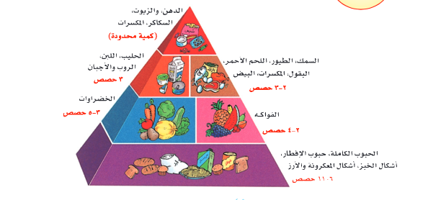
الأطعمة الكربوهيدراتية في الدليل الهرمي للغذاء
يتكون الهرم من ست مجموعات من الأطعمة هي :
نشاط تدريبي رقم( 4) أكمل وصف الدليل الهرمي المبين في الشكل :
1) --------------------------------------- 2) ----------------------------------
3)---------------------------------------- 4)----------------------------------- 5)---------------------------------------- 6)-----------------------------------
الفواكه
الخبز والحبوب
اللحوم والبيض والبقوليات
الخضراوات
الدهون والسكريات
الحليب ومنتجاته
قاعدة الهرم غنية بالأطعمة الكربوهيدراتية عدد اصناف الأطعمة التي تحتوي عليها هذه المجموعة ؟
الذرة
الخبز
المعكرونه
1) ---------------------- 2) ------------------------3)----------------------
4)------------------------ 5)---------------------------- 6)-----------------
الأرز
حب الهريس
الشوفان
اكتب قائمة الأطعمة النباتية من مجموعة اللحوم وتزود الجسم بالطاقة اضافة الى البروتين المهم لبناء خلايا الجسم ؟
1) ---------------------- 2) ------------------------3)----------------------
4)------------------------ 5)---------------------------- 6)-----------------
الحمص
الفول
المكسرات
الترمس
البازلاء
اللوبياء
الدرس الأول - وحدة الغذاء والصحة -مادة التربية الأسرية - الصف السادس الابتدائي

Slide 10
الأنشطة التقييمية للهدف الرابع والخامس والسادس
أولاً: اكتب أين تتم هذه العمليات لتوليد الطاقة من الغذاء؟
مضغ الطعام
الانزيمات تحول الطعام إلى سكر جلوكوز
الانزيمات تفكك جزيئات الطعام ثم للدم ثم للكبد
يعالج الطعام ويحولها إلى جزيئات أصغر
يضخ جزيئات الطعام من الكبد إلى الخلايا
تمتص جزيئات الطعام التي تحترق مع الاوكسجين وتكون الطاقة
الهضم
مضغ الطعام
الهضم
الانزيمات تحول الطعام إلى سكر جلوكوز
الهضم
الانزيمات تفكك جزيئات الطعام ثم للدم ثم للكبد
معالج الطعام
النقل
احتراق جزيئات الطعام
يعالج الطعام ويحولها إلى جزيئات أصغر
يضخ جزيئات الطعام من الكبد إلى الخلايا
تمتص جزيئات الطعام التي تحترق مع الاوكسجين وتكون الطاقة
ثانياً: اذكر أمثلة لأطعمة الكربوهيدرات؟
الكربوهيدرات
النشويات
البقول
السكريات
الفواكه
الخضروات
أرز
الحبوب
الذرة
اللوبيا
الترمس
الشوفان
التمر
المانحا
العنب
الموز
الفول
الحمص
البطاطس
الجزر
اللفت
القمح
الكربوهيدرات
النشويات
البقول
السكريات
الفواكه
الخضروات
أرز
الحبوب
اللوبيا
ما هي المغذيات الضرورية لتوليد الطاقة وتوصف بالشرارة ؟
الكالسيوم
فيتامين C
الكربوهيدرات
فيتامين B1,B2,B3
الدرس الأول - وحدة الغذاء والصحة -مادة التربية الأسرية-الصف السادس الابتدائي

Slide 11
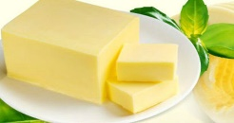

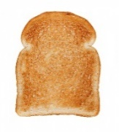
الأنشطة التقييمية للهدف الرابع والخامس والسادس
اي من الأطعمة التالية التي يفضل تناولها حتى تمد الجسم بالطاقة ؟ ولماذا؟
لماذا لايفضل الجسم الدهون لأمدادة بالطاقة ؟
الدهون صعبة الهضم وتسبب ارتفاع نسبة الدهون في الدم ( الكلسترول ).
أفضل تناول الـ
لماذا لايفضل الجسم البروتينات لأمدادة بالطاقة ؟
لأنهاتحتوي على الكربوهيدرات
لأن ذلك يعود إلى جودة نوعية ما تطلقه من وقود، ولأنها تحتوي على مواد غذائية أساسية أخرى كالمعادن والفيتامينات والألياف الضرورية لتنظيف الأمعاء والمحافظة عليها سليمة من ترسب الفضلات والعفن.
البروتينات ترهق الجهاز الهضمي.
البروتينات مرتفعة الأسعار.
الدرس الأول - وحدة الغذاء والصحة -مادة التربية الأسرية-الصف السادس الابتدائي

Slide 12
إنتهى الدرس
مع تمنياتنا لكم بالتوفيق
الدرس الأول - وحدة الغذاء والصحة -مادة التربية الأسرية-الصف السادس الابتدائي

